Slide 1
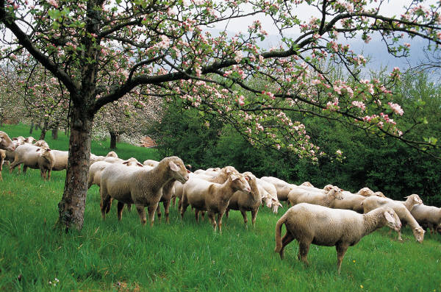
Rodziny zwierząt

Slide 2

Číslo přílohy: | VY_32_INOVACE_20_RODZINY ZWIERZAT
Škola: Autor: | Základní škola a mateřská škola s polským jazykem vyučovacím Bukovec Mgr. Halina Kuligová
Předmět: | Prvouka
Třída: | 1.
Šablona projektu: | III/2 Inovace a zkvalitnění výuky prostřednictvím ICT
Datum zařazení do výuky a zapsání do třídní knihy: | 17.10.2011
Jazyk: | Polština
Název a anotace: | Materiál je určen k procvičování základních znalosti z tematického okruhu:domácí zvířata a jejich rodiny;
Druh učebního materiálu: | DUM – Prezentace Power point
Očekávaný výstup | - Základní znalosti z tematického okruhu: domácí zvířata a jejich rodiny;
Využité materiály: | Obrázky z www.office.microsoft.com

Slide 3

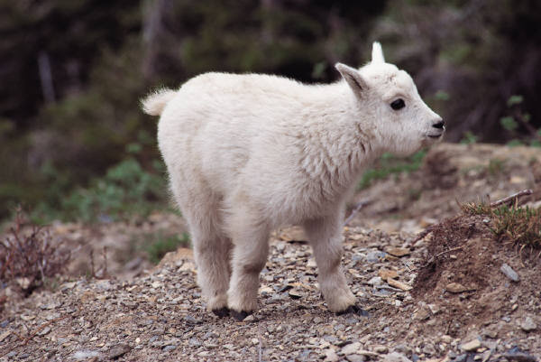
koza
koźlątko

Slide 4
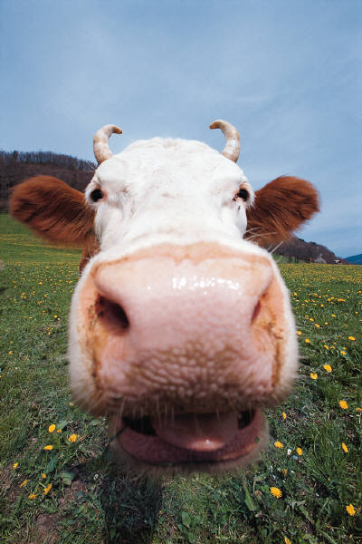
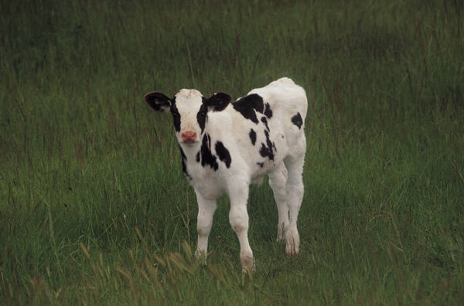
krowa
cielątko

Slide 5
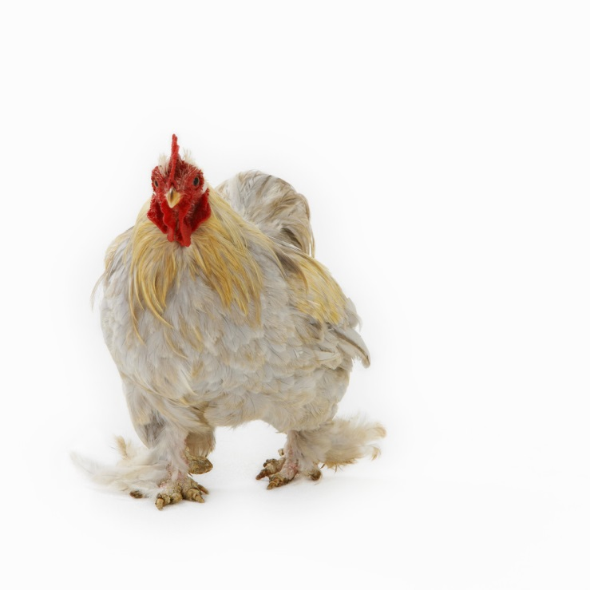
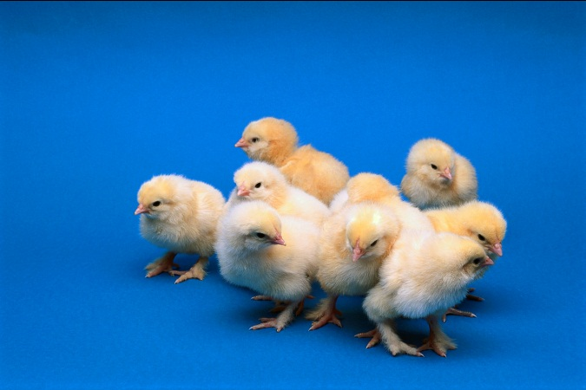
kura
kurczątko

Slide 6
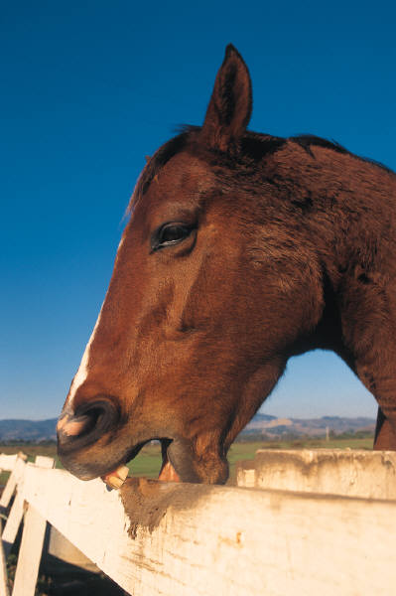
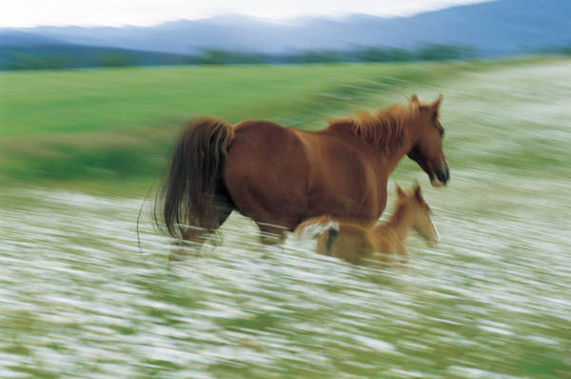
klacz
źrebiątko

Slide 7
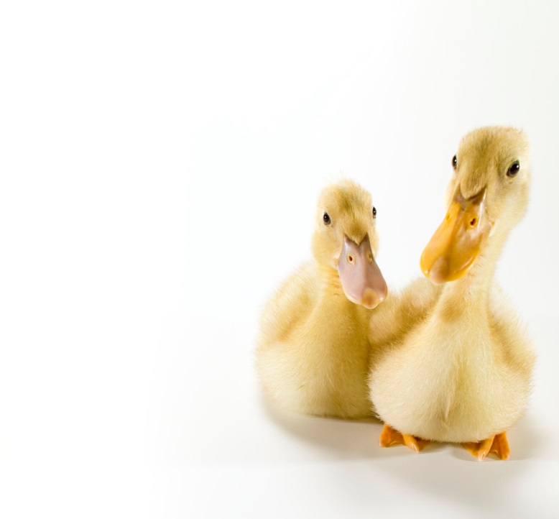
kaczątko
kaczka

Slide 8
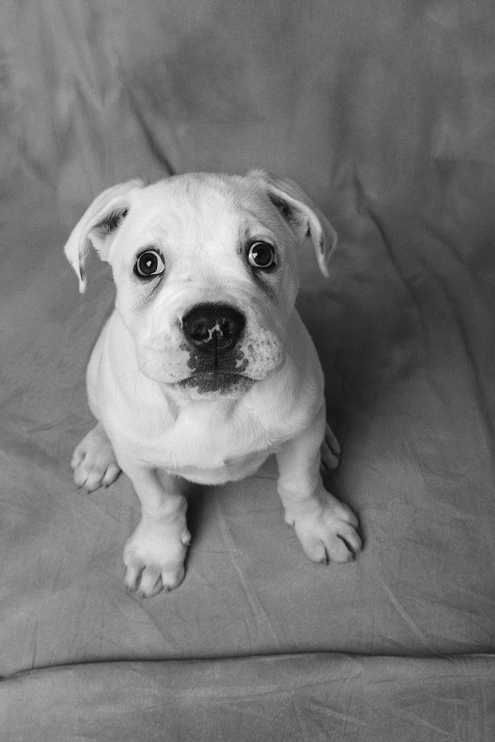
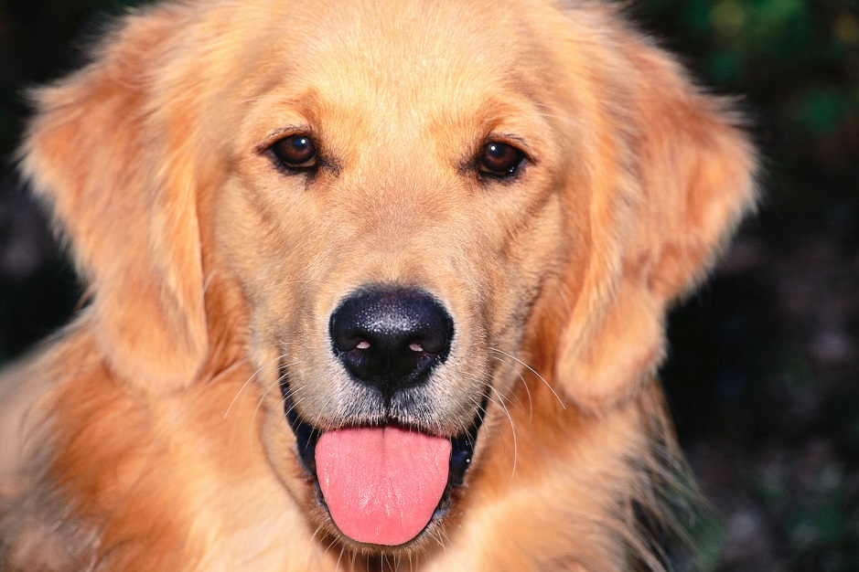
suka
szczeniątko

Slide 9
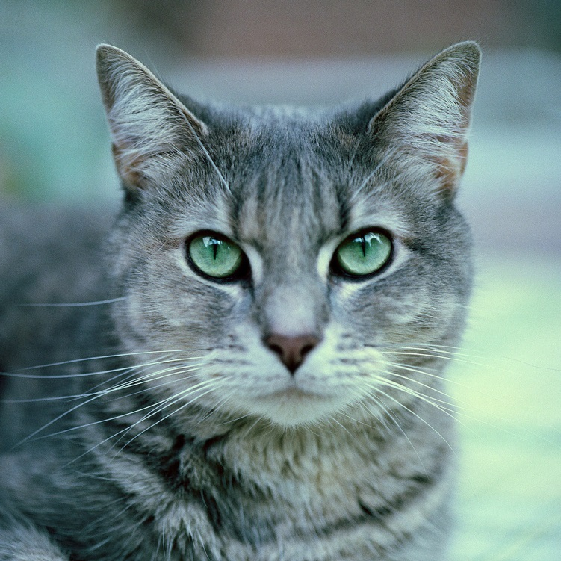
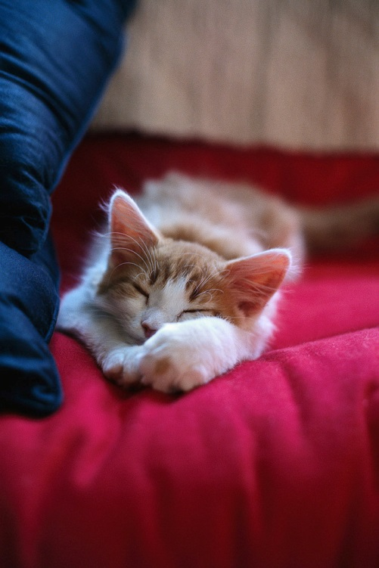
kociątko
kotka

Slide 10
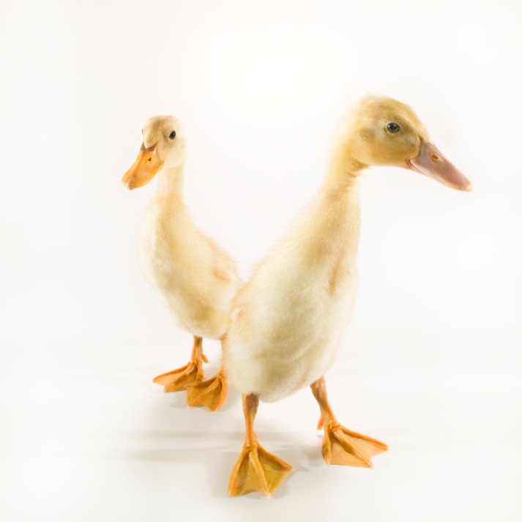
gęś
gąsiątko

Slide 11
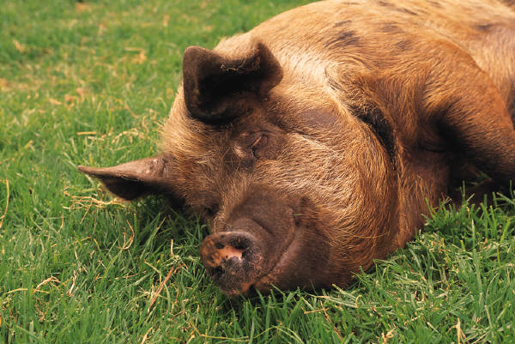

prosiątko
świnia

Slide 12
Utwórz pary dorosłego i młodego zwierzęcia:

Slide 13
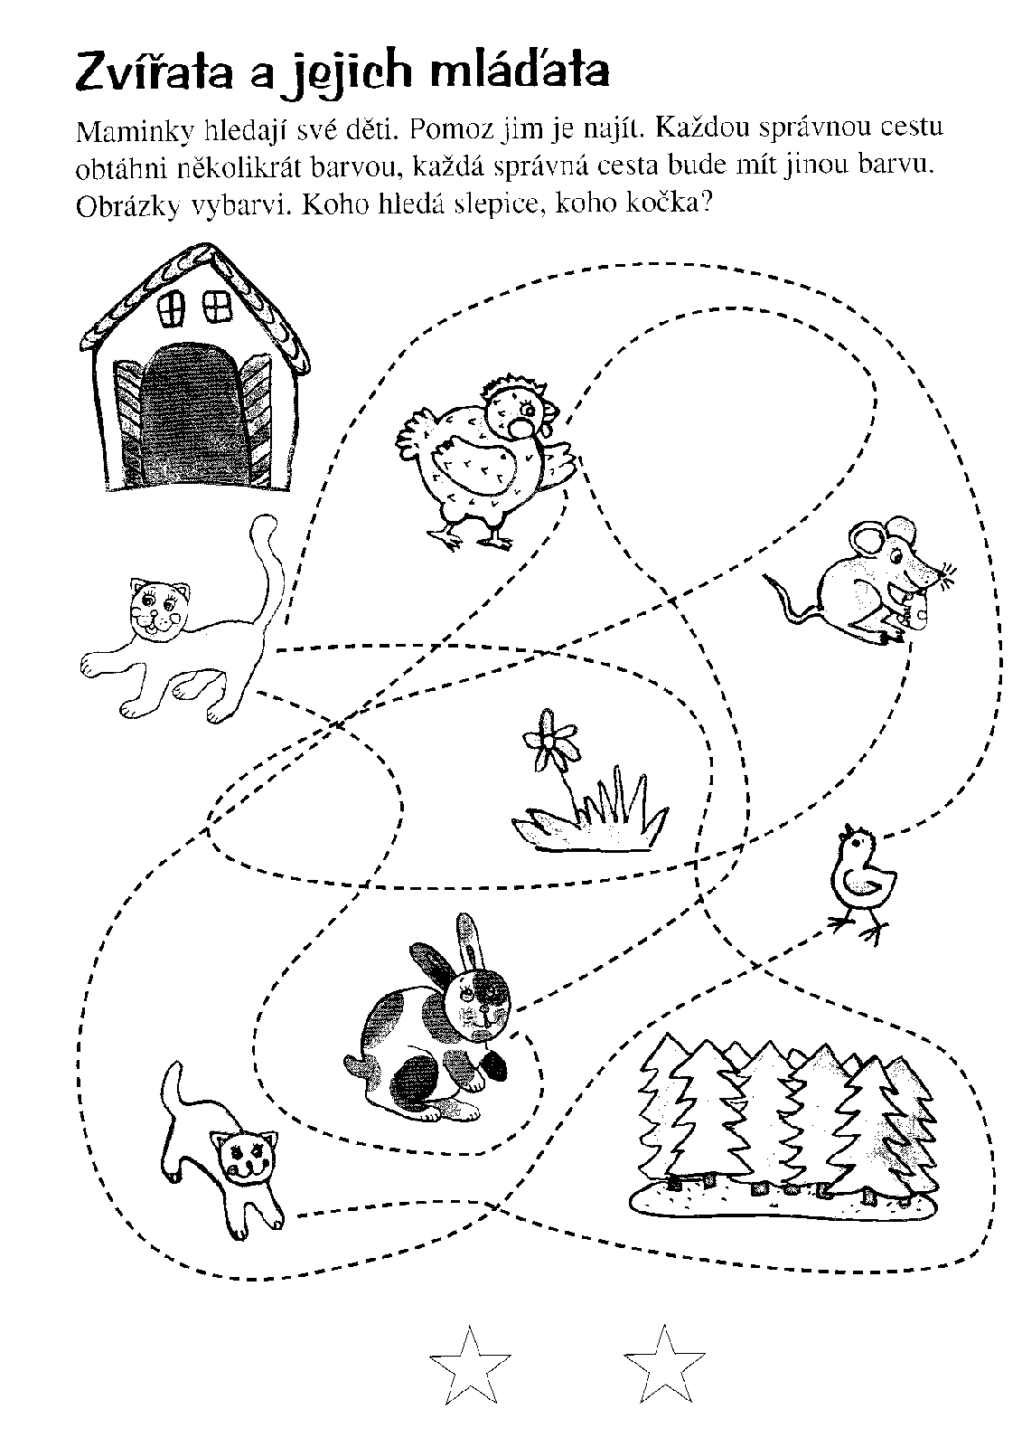
Pomóż znaleźć mamom swoje dzieci.
Każdą drogę zaznacz innym kolorem.

Slide 14
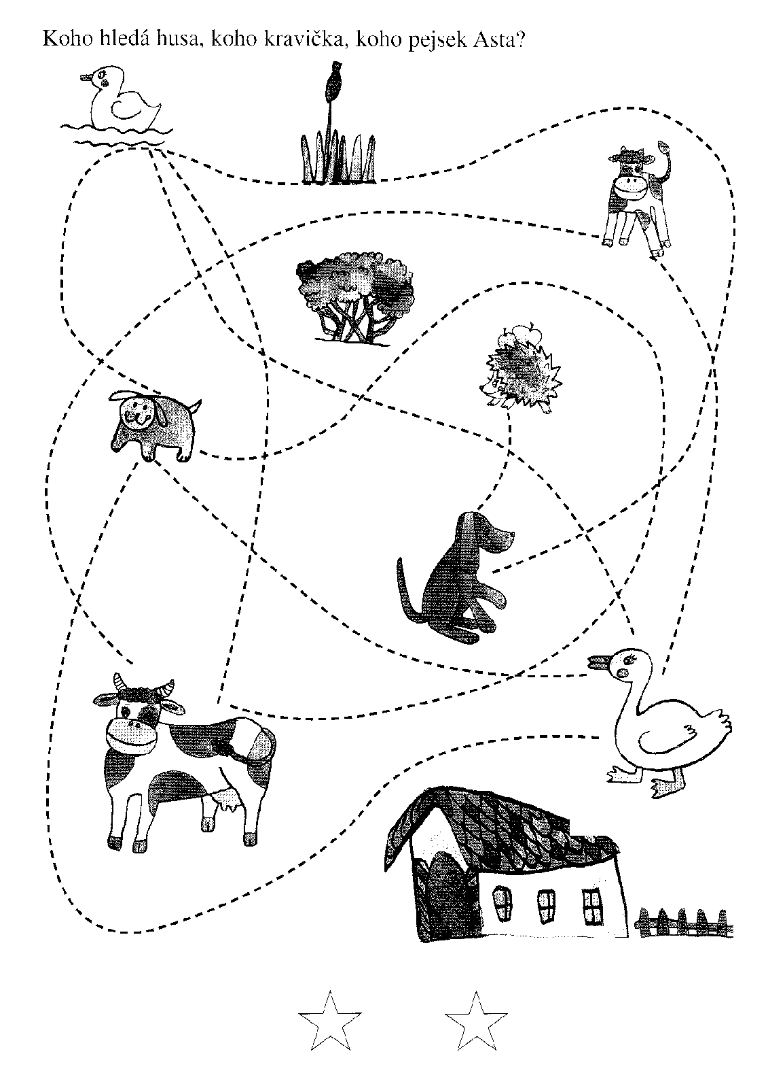
Do kogo pędzi mama-krowa, do kogo mama-kaczka?

